Slide 1
Orangerie
Bio
Standort
Sorten
Team
In Willisau

Slide 2
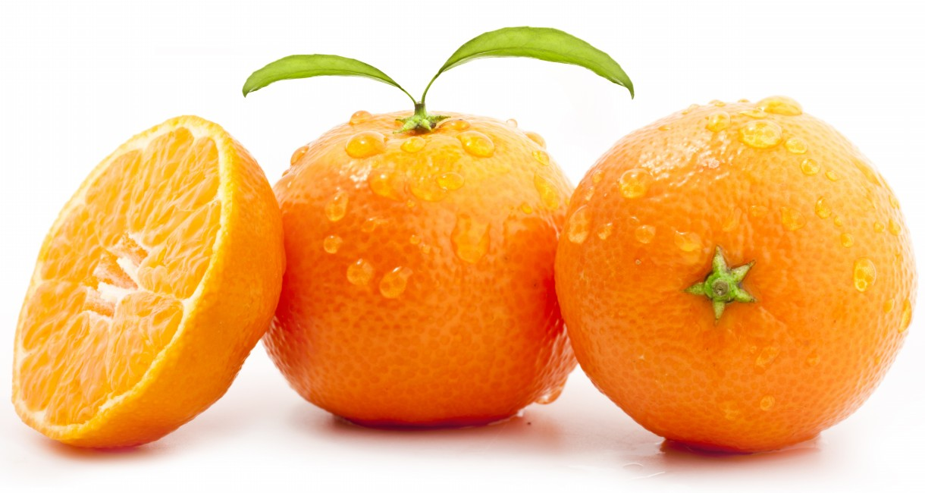
Bio
Standort
Sorten
Team

Slide 3
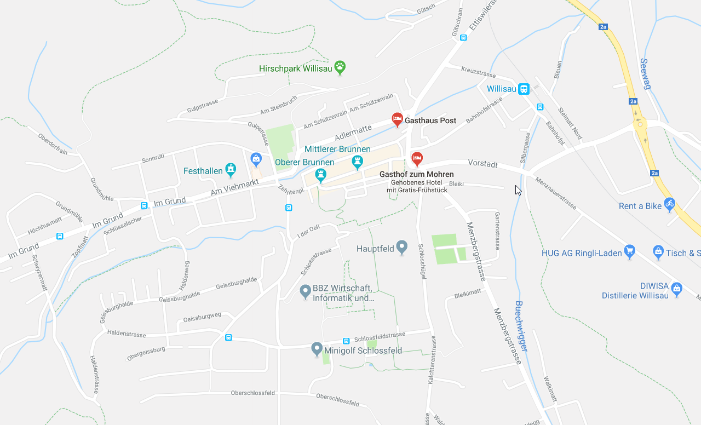
Standort in Willisau
Bio
Standort
Sorten
Team

Slide 4
Standort in Willisau
Bio
Standort
Sorten
Team
Blond
Valencia
Quattro
Navel

